Slide 1

Hausaufgabe
Thomas Aglassinger MSc

Slide 2
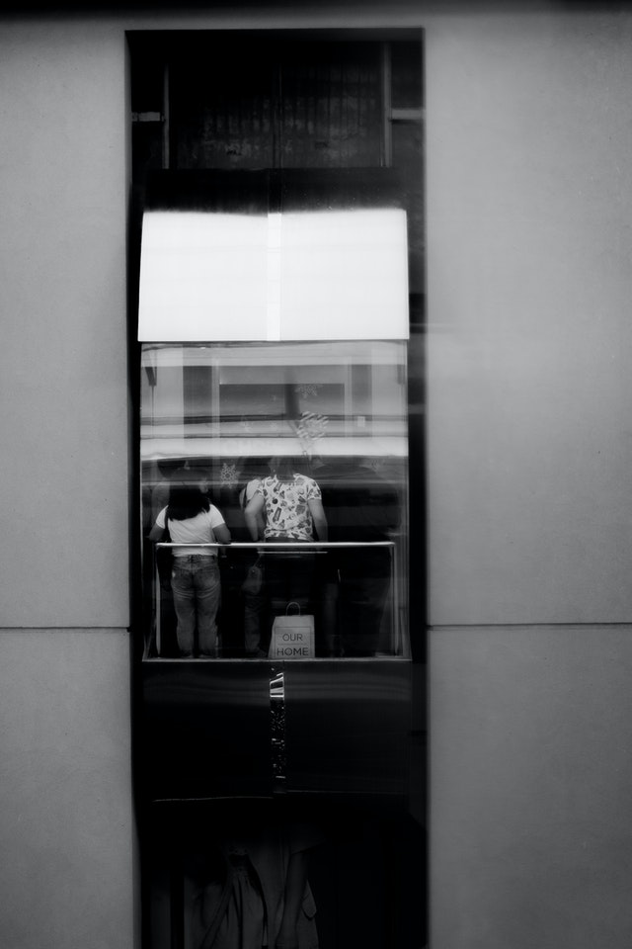
Aufgabe
Pro Person, nicht als Gruppe:
Überlegt, welche Anregung aus dieser Lehrveranstaltung in eurem Unternehmen schnell eine Verbesserung bringen könnte.
Erstelle für die Anregung einen Elevator-Pitch für einen Entscheidungsträger in deinem Unternehmen, an den du realistisch herankommen kannst (zum Beispiel Team-Leiter oder Abteilungsleiter).
Du kannst dazu die Vorlage des letzten Pitches verwenden, oder auch eine andere. Bei letzterem ergänze einen Link oder Literaturverweis auf die Vorlage.
Optional (wird nicht zur Benotung herangezogen): „Pitche“ deine Idee tatsächlich. 😉
https://www.pexels.com/photo/grayscale-photography-of-people-inside-elevator-3235362/

